Slide 1


El efecto de la Asistencia Oficial para el Desarrollo sobre el crecimiento económico y bienestar en países en desarrollo
Presentado por
Oscar Eduardo Morales Cárdenas
Guatemala, septiembre 2024

Slide 2
Motivación

Slide 3
Revisión de Literatura

Slide 4
Datos

Slide 5
Metodología

Slide 6
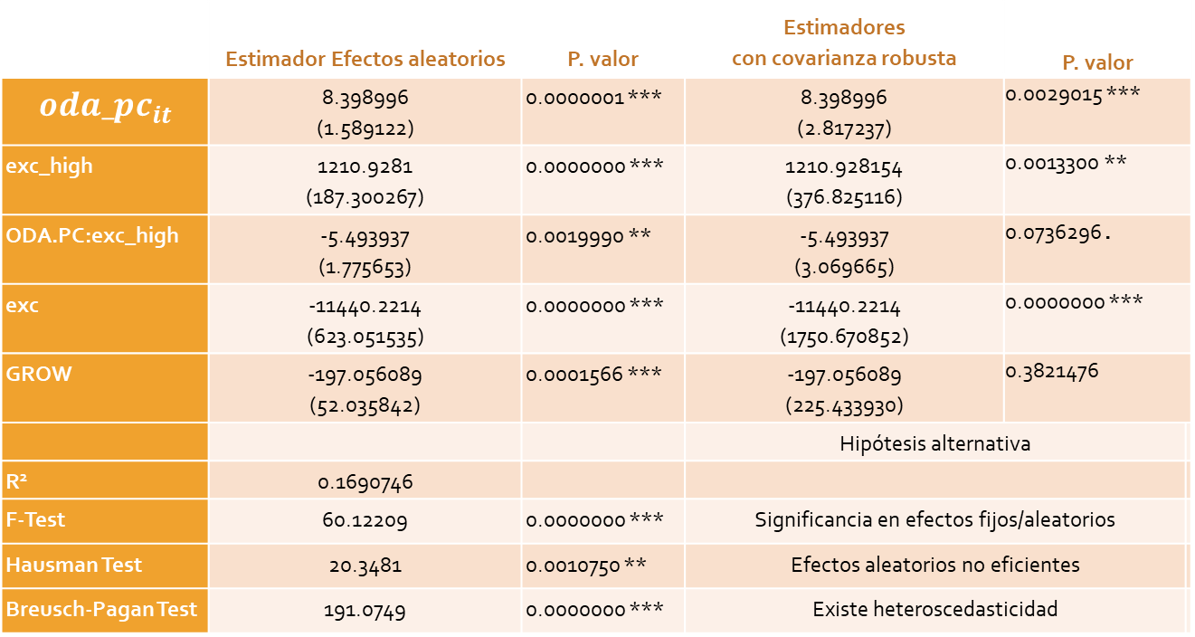
Resultados
 | Estimador Efectos aleatorios | P. valor | Estimadores con covarianza robusta | P. valor
$${oda_pc}_{it}$$ | 8.398996 (1.589122) | 0.0000001 *** | 8.398996 (2.817237) | 0.0029015 ***
exc_high | 1210.9281 (187.300267) | 0.0000000 *** | 1210.928154 (376.825116) | 0.0013300 **
ODA.PC:exc_high | -5.493937 (1.775653) | 0.0019990 ** | -5.493937 (3.069665) | 0.0736296 .
exc | -11440.2214 (623.051535) | 0.0000000 *** | -11440.2214 (1750.670852) | 0.0000000 ***
GROW | -197.056089 (52.035842) | 0.0001566 *** | -197.056089 (225.433930) | 0.3821476
 |  |  | Hipótesis alternativa
R² | 0.1690746
F-Test | 60.12209 | 0.0000000 *** | Significancia en efectos fijos/aleatorios
Hausman Test | 20.3481 | 0.0010750 ** | Efectos aleatorios no eficientes
Breusch-Pagan Test | 191.0749 | 0.0000000 *** | Existe heteroscedasticidad
Desviaciones estándar en paréntesis. Significancia *** p<0.001, ** p<0.01, * p<0.05, . p<0.1
Fuente: elaboración propia

Slide 7
Conclusiones
Los resultados de los modelos econométricos sugieren:
Relación positiva entre la asistencia oficial para el desarrollo per cápita recibida por un país y su desempeño en el índice de desarrollo humano, así como en el nivel del PIB per cápita.
Países con altos niveles de exclusión por género seguirán obteniendo beneficios de la asistencia recibida, pero estos serán significativamente menores.
La presencia de exclusión por género representa un desempeño mas bajo en bienestar y crecimiento económico.

Slide 8
Recomendaciones
Realizar estudios que utilicen diversas variables para evaluar la calidad de las instituciones tanto por individual y combinaciones de estas.
Investigar el impacto de la asistencia para el desarrollo en otras áreas, como los aspectos medioambientales o en el fortalecimiento institucional de los países receptores.

